Slide 1
Systém na zvyšovanie povedomia v oblasti informačnej bezpečnosti
Peter Chomič
Vedúci práce: JUDr. RNDr. Pavol Sokol, PhD.
Konzultant: doc. RNDr. Ľubomír Šnajder, PhD.

Slide 2
Problém a motivácia
CyberEdge Group. 2017 Cyberthreat Defense Report Figure 16

Slide 3
Ciele
Analýza štandardov, noriem a štúdií
Porovnanie prístupov a nástrojov
Návrh a implementácia

Slide 4
Oblasti informačnej bezpečnosti
Problémové útoky
Spear-phishing
Clickjacking
Odporúčané oblasti
Správa hesiel
Sociálne inžinierstvo

Slide 5
Spôsoby zvyšovania povedomia
Interaktívne učenie - aktivity
Gamifikácia – levely, odznaky
Kognitívne učebné štýly
Dominantný zmysel
Typ rozmýšľania

Slide 6
Zvyšovanie motivácie
Blaho – redukovanie rizík
Pohodlnosť – záporné následky
Relevancia - hrozby sa týkajú všetkých

Slide 7
Podobné práce: Phishing

Slide 8
Podobné práce: Heslá

Slide 9
Podobné práce: LMS

Slide 10
Návrh systému
Moodle
Tvorba a správa hesiel
E-mailová komunikácia
Komunikácia a profily sociálnych sietí
Wi-fi
Malware

Slide 11
Návrh systému II
Dynamická obťažnosť
Adaptive quiz
Tagovanie a filtrácia

Slide 12
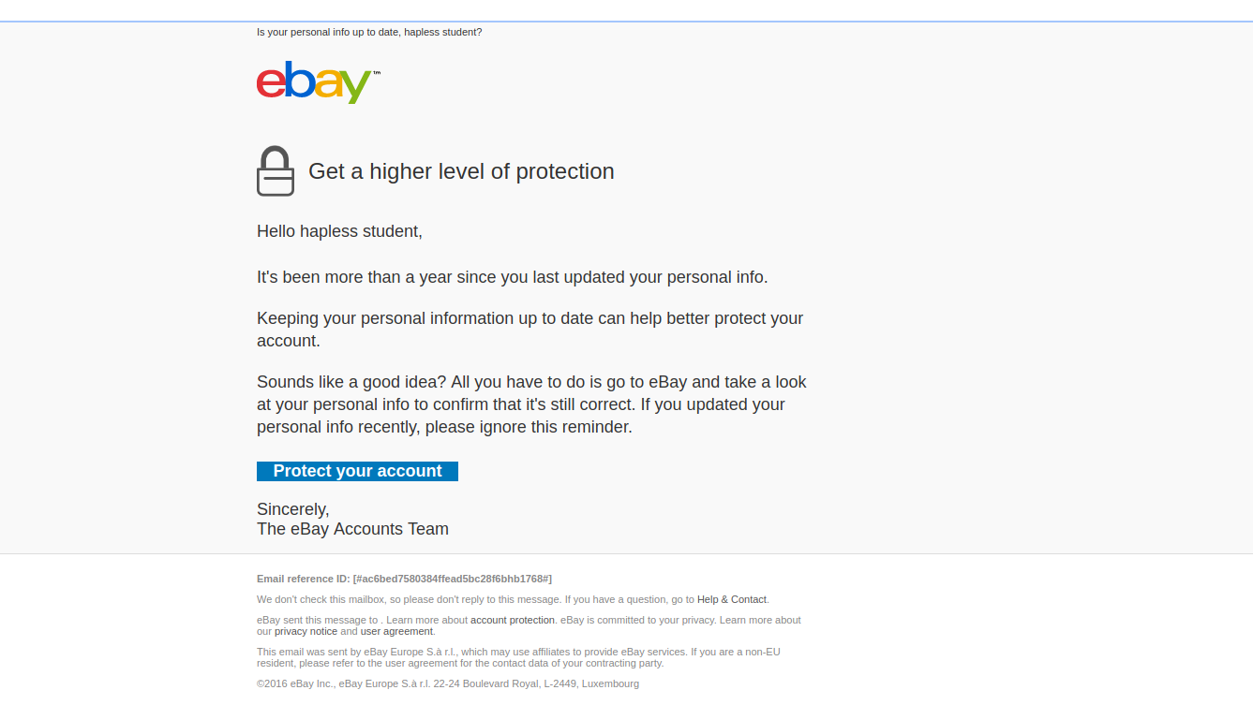
Phishing

Slide 13
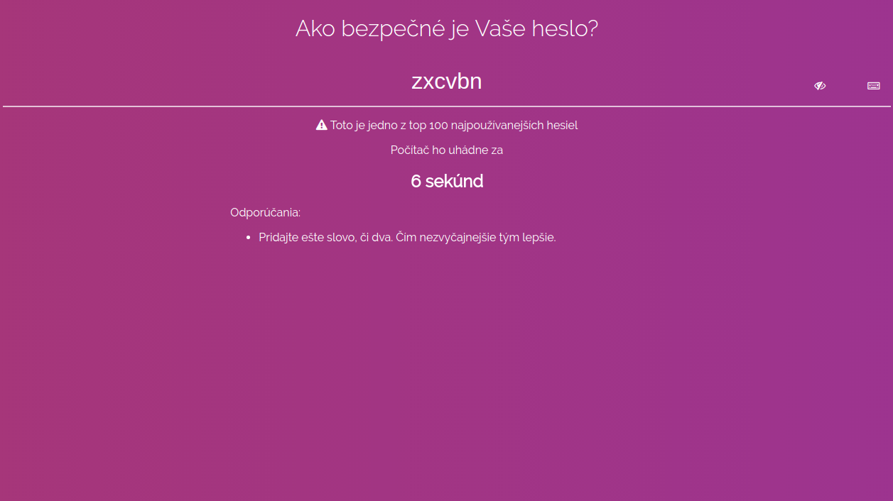
Heslá

Slide 14
Literatúra
Gardner, B. , Thomas, V. Building an Information Security Awareness Program. Defending Against Social Engineering and Technical Threats . Waltham (USA): Syngress, 2014. ISBN 978-0-12-419967-5.
Andress, J. The Basics of Information Security. Understanding the Fundamentals of InfoSec in Theory and Practice. Second Edition. Waltham (USA): Syngress, 2014. ISBN 978-0-12-800744-0.
Herold, R. Managing an Information Security and Privacy Awareness and Training Program. Second Edition. New York (USA): CRC Press, 2011. ISBN 978-1-4398-1050-7.
ISACA. Cybersecurity Fundamentals Study Guide. Rolling Meadows (USA): ISACA, 2015. ISBN 978-1-60420-594-7.
WILSON, Mark; HASH, Joan. Building an information technology security awareness and training program. NIST Special publication, 2003, 800.50

Slide 15
Ďakujem za pozornosť!
Otázky?

